Slide 1

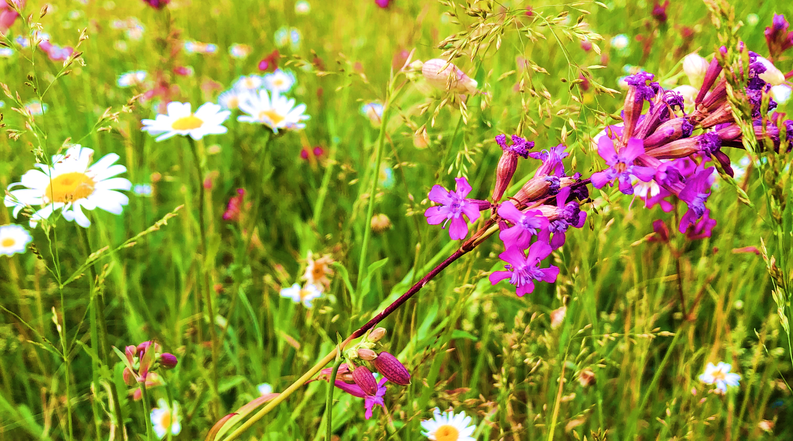
Er alle småkryp insekter?

Slide 2
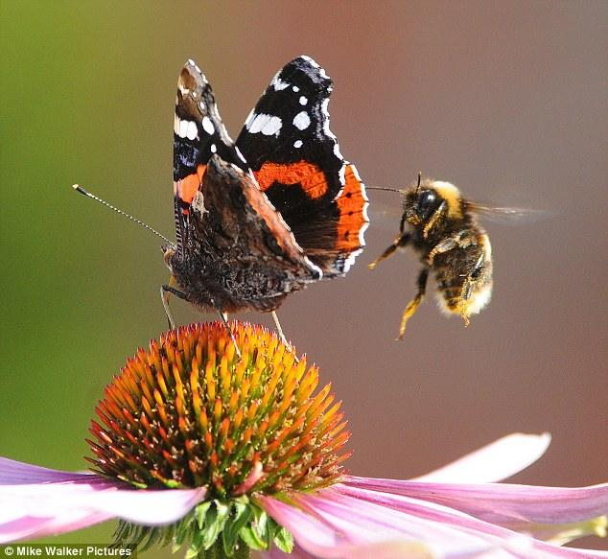
Hva er et insekt?
Notes:
Spør elevene hva et insekt er.
- Her er vi ute etter både form og funksjon.
- Samme slide blir vist på slutten av økten, men ferdig utfylt.

Slide 3
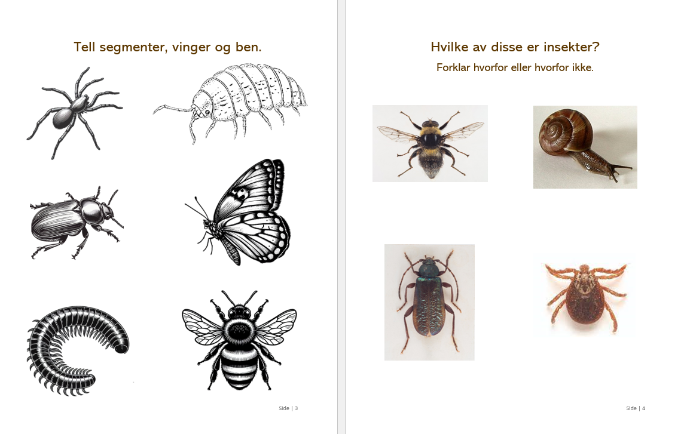
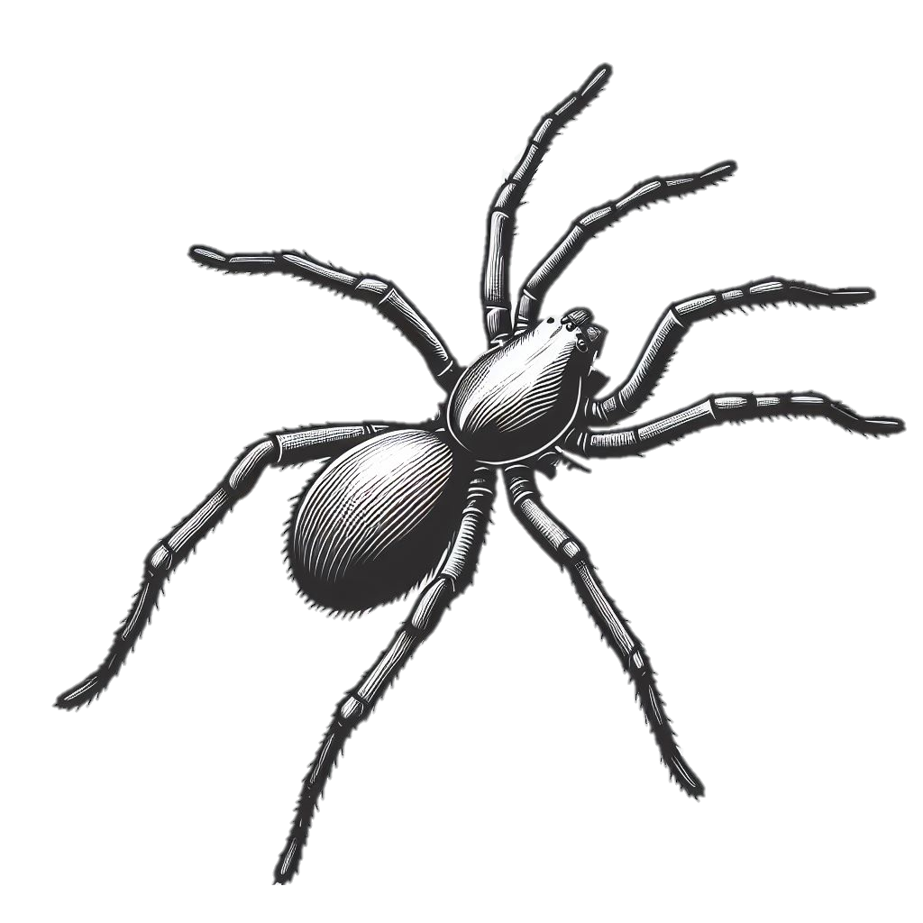
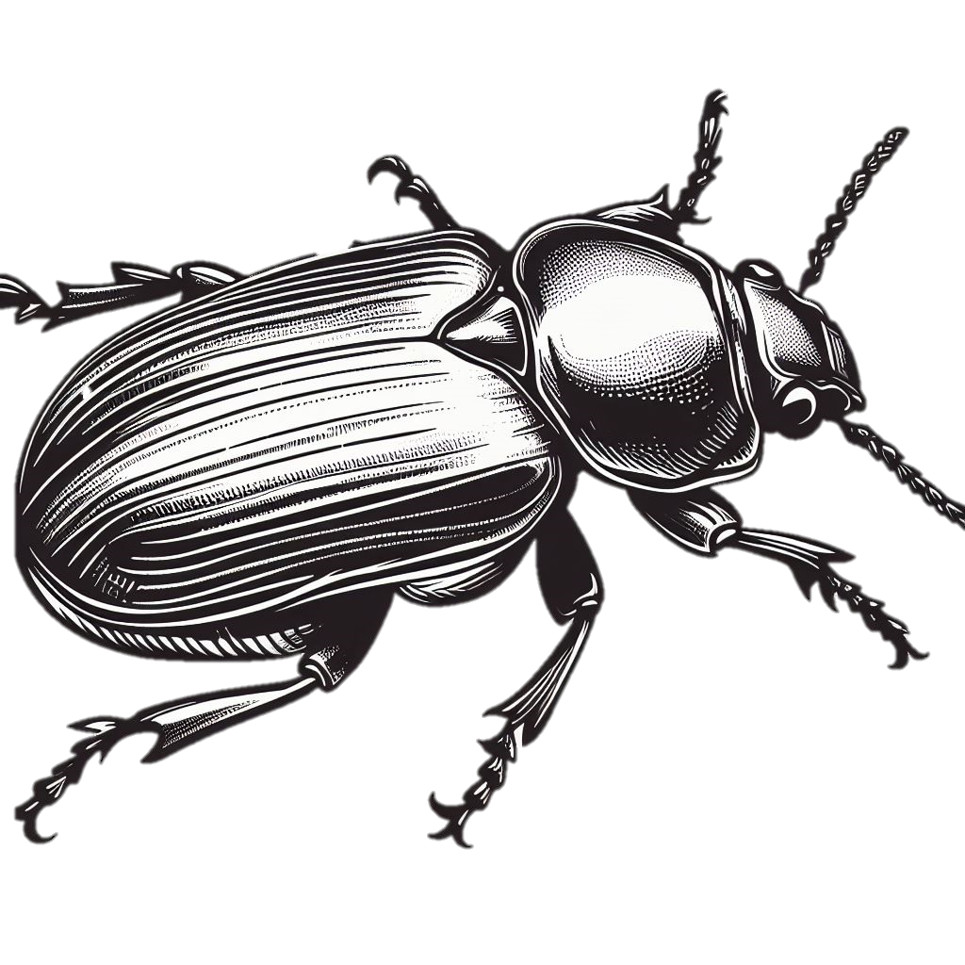
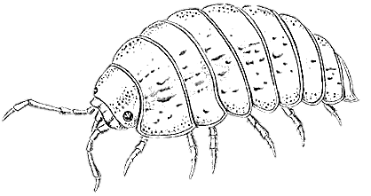

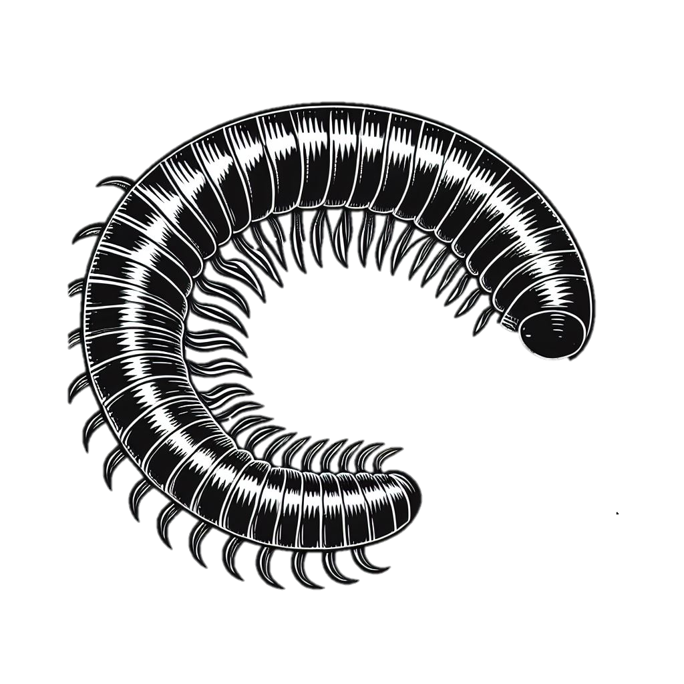


S. 3
Kroppen til insekter.
1
2
7
9
2
1
2
3
6
8
3
1
4
5
1
2
3
1
2
3
?
25 – 100
Notes:
Vis frem de forskjellige småkrypene og tell bein og vinger samme. Elevene fyller ut side 3 i aktivitetsheftet samtidig som dere går gjennom.
Hvilke av disse er insekter
Bille, sommerfugl og bie er insekter. Edderkopp er et edderkoppdyr, Skrukketrollet er et krepsdyr, Tusenbeinet er…. et tusenbein.

Slide 4

S. 3
Kroppen til insekter.
1
2
8
2 x 4 =
3
7
1
2
3
6
6
5
2 x 3 =
4
1
3
4
2
14
2 x 7 =
1
2 x 3 =
6
2 x 3 =
6
100 – 400
2
1
2
3
3
Notes:
Vis frem de forskjellige småkrypene og tell bein og vinger sammen også på side 3 i aktivitetsheftet.
Hvilke av disse er insekter
Bille, sommerfugl og bie er insekter. Edderkopp er et edderkoppdyr, Skrukketrollet er et krepsdyr, Tusenbeinet er…. et tusenbein.

Slide 5
Bare insekter har 6 ben og 3 segmenter. De har også ofte 4 vinger, men ikke alltid.
Edderkoppen er ikke et insekt! Hvorfor ikke?
Skrukketrollet er heller ikke et insekt! Det er faktisk en kreps!
Tusenbein er heller ikke et insekt. Hvorfor ikke?

Slide 6
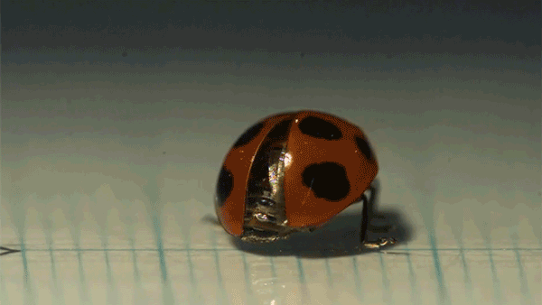
Hvor er vingene til billa?
Den har faktisk 4 vinger!
Notes:
Kanskje har en elev spurt om vingene til billa allerede? Fint å avklare det her uansett. Biller har gjort om de fremste vingene til skjold!

Slide 7
Hva er et insekt?
Insekter har:
  4 vinger
  6 ben
  3 segmenter
Edderkopper har 8 ben og 2 segmenter. Disse kaller vi bare for edderkopper og de er ikke insekter.
Skrukketroll har mange ben og segmenter, disse er ikke insekter og vi kaller de bare for skrukketroll.
Tusenbein har mange segmenter og mange bein og er ikke insekter, disse kaller vi bare for tusenbein.
Alle dyr som ikke har 4 vinger, 6 ben og 3 segmenter er ikke insekter.

Slide 8
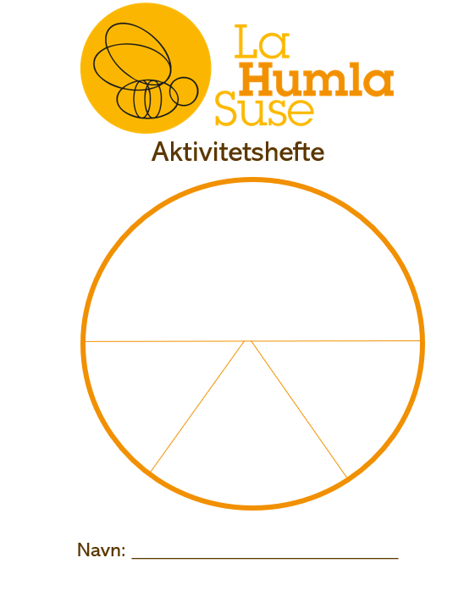

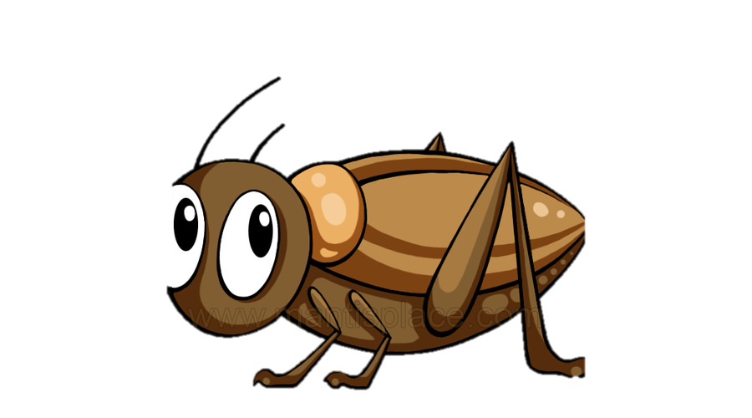
Side. 4
Notes:
Nå som vi kan ganske mye om insekter er det på tide å tegne sitt eget insekt på forsiden av aktivitetsheftet. Gjør også aktivitetene på side 4

